Slide 1
Артикуляционная гимнастика
Звук Р
Выполнила: учитель – логопед МКОУ
школы – интернат № 5 г. Нижнеудинска
Худоногова Юлия Николаевна

Slide 2
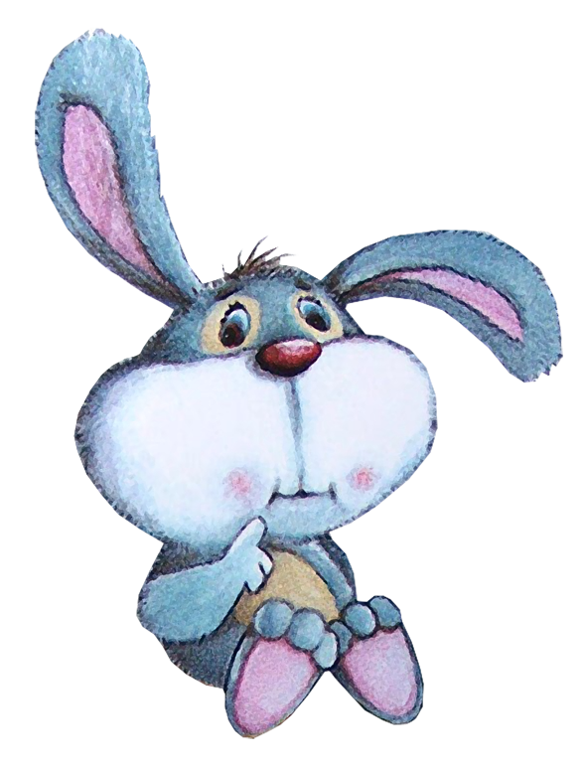
Уважаемые родители!
Артикуляционная гимнастика является основой формирования речевых звуков и коррекции нарушений звукопроизношения .
Она включает упражнения для тренировки подвижности органов артикуляционного аппарата, отработки определенных положений губ, языка, необходимых для правильного произнесения.

Slide 3
Бегемотик
Описание упражнения: открыть рот как можно шире, удерживать его в таком положении до счёта «пять», потом закрыть рот. Повторить 3-4 раза.

Slide 4
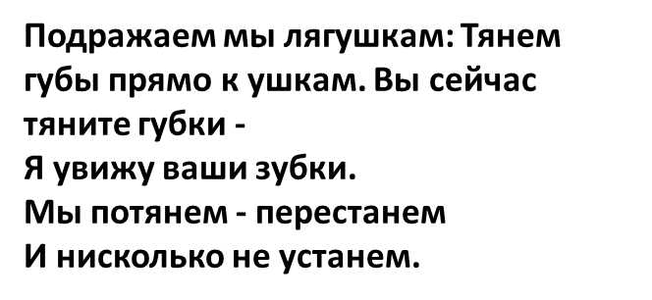
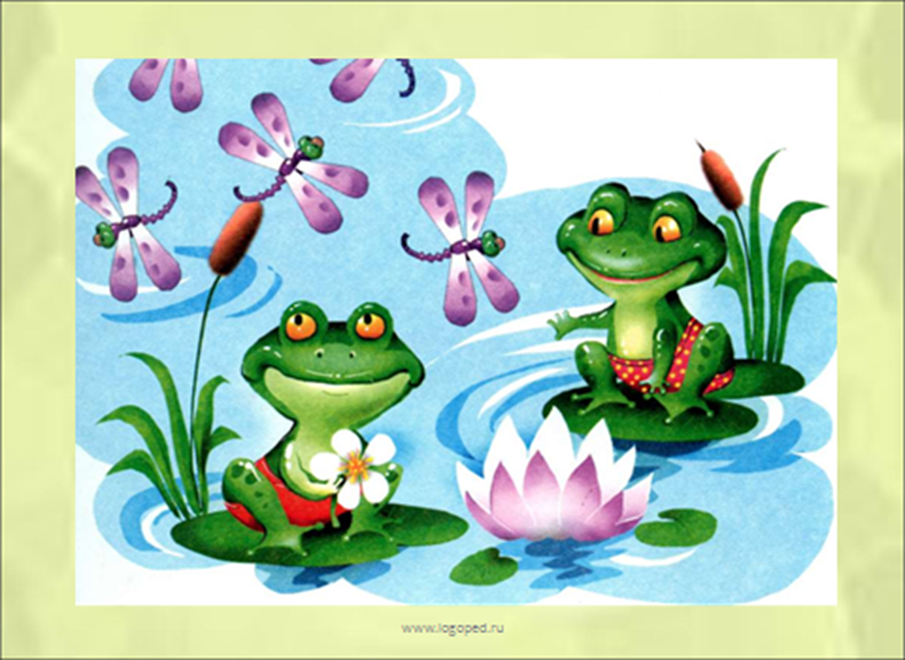
Лягушка
Описание упражнения: улыбнуться, показать сомкнутые зубки. Удерживать губы в таком положении до счёта «пять» (до счёта «десять»), затем вернуть губы в исходное положение. Повторить 3-4 раза.

Slide 5
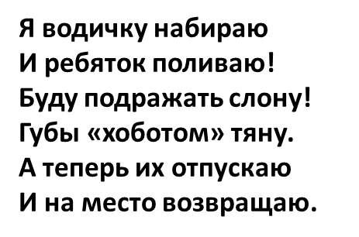
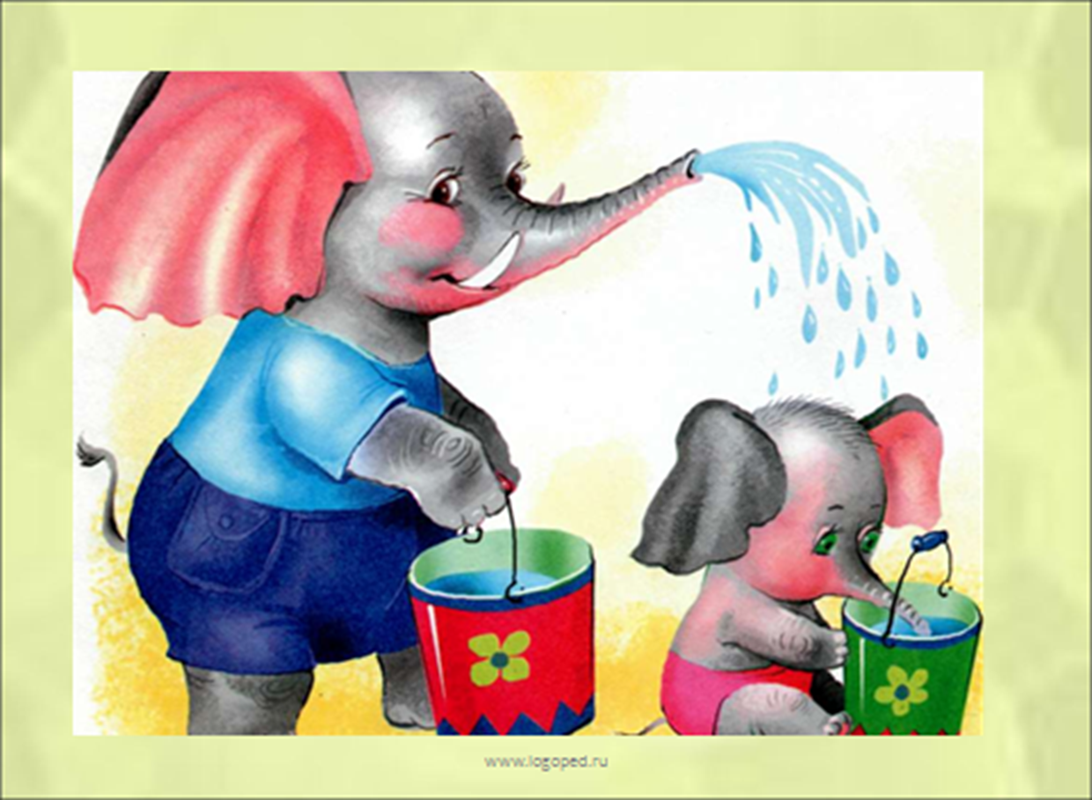
Слоник
Описание упражнения: вытянуть вперёд губы трубочкой и «набирать» водичку, слегка причмокивая при этом.

Slide 6
Змейка

Slide 7
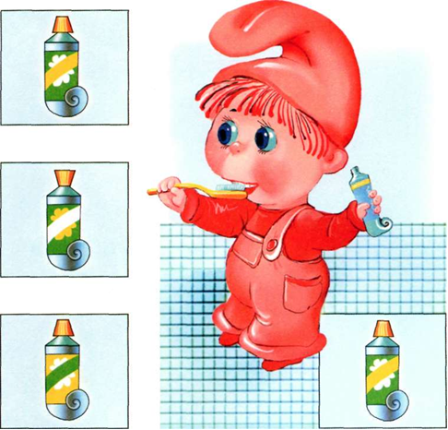
Чистим зубки
Зубки нужно чистить дважды: Каждое утро и вечер каждый!
Описание упражнения: улыбнуться, открыть рот, кончиком языка сильно «почистить» за нижними зубами (влево-вправо) под счёт взрослого (7-8 раз). Затем поднять язычок вверх и почистить за верхними зубами (рот при этом широко открыт). Повторить 8-10 раз.

Slide 8
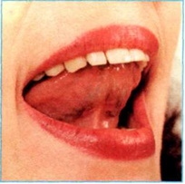
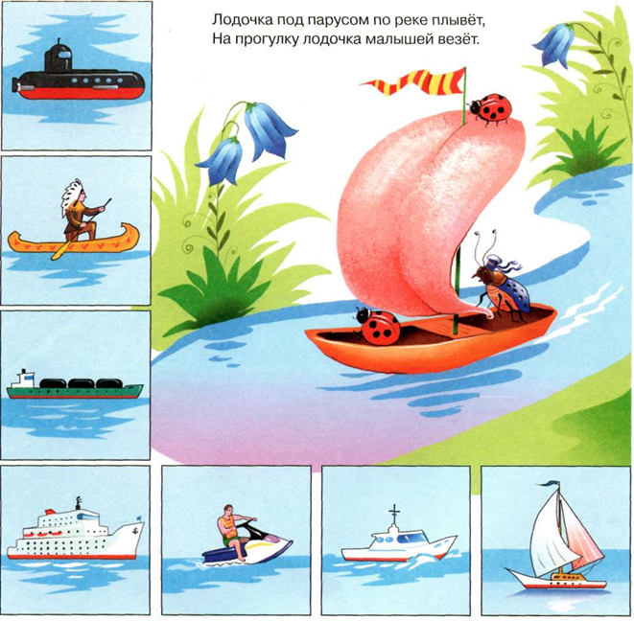
Парус
Описание упражнения: улыбнуться, широко открыть рот, кончик языка поднять и поставить на бугорки (альвеолы) за верхними зубами. Удерживать язык в таком поло­жении под счёт до восьми; потом до десяти. Опустить язык и повторить упражнение 2-3 раза.
Дополнительное задание: знаешь ли ты, что нарисовано на маленьких рисунках?

Slide 9
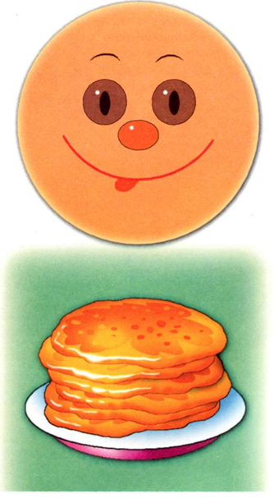
Блинчик
Испекли блинов немножко,
Остудили на окошке.
Есть их будем со сметаной,
Пригласим к обеду маму.
Описание упражнения: улыбнуться, открыть рот, положить широкий язык на нижнюю губу и удерживать его неподвижно под счёт взрослого до пяти; потом до десяти.

Slide 10
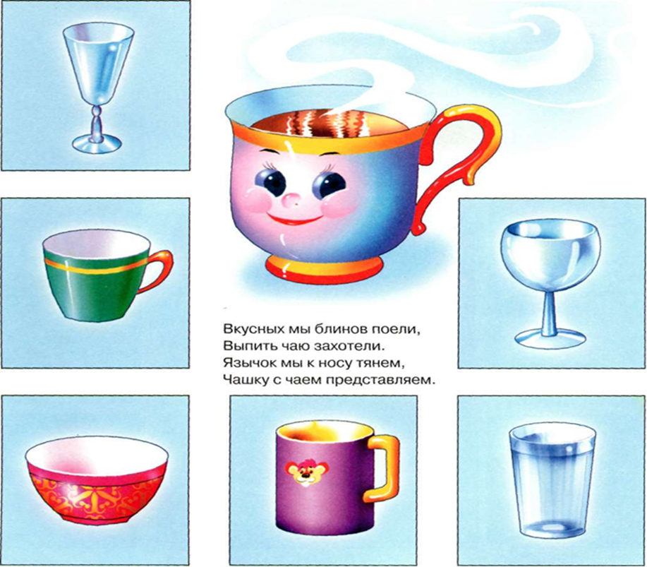
Чашечка
Описание упражнения: улыбнуться, открыть рот, вы­ сунуть язык и тянуть его к носу. Стараться, чтобы бока язычка были загнуты в виде чашечки (чтобы чай не пролился). Стараться не поддерживать язык нижней губой. Удерживать язык в таком положении под счёт до пяти, потом до десяти. Повторить 3-4 раза.

Slide 11
Маляр

Slide 12
Лошадка
Описание упражнения: улыбнуться, широко открыть рот, щёлкать языком громко и энергично. Стараться, чтобы нижняя челюсть была неподвижна и «прыгал» только язык.

Slide 13
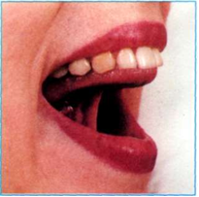
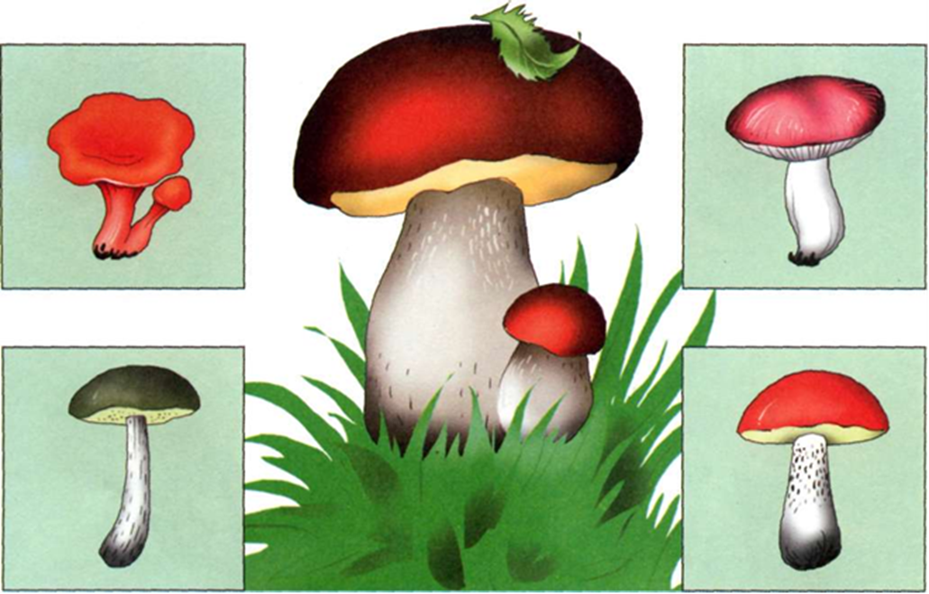
Грибок
Описание упражнения: улыбнуться, открыть рот,
«приклеить» (присосать) язык к нёбу. Следить, чтобы при этом рот был широко открыт. Если не получается сразу
«приклеить» язычок к нёбу, предложите ребёнку медленно пощёлкать языком. Пусть малыш почувствует, как язычок «присасывается» к нёбу.
Под берёзой, у дорожки
Гриб растёт на толстой ножке. Мимо мы пройти не сможем,
Гриб в лукошко мы положим.

Slide 14
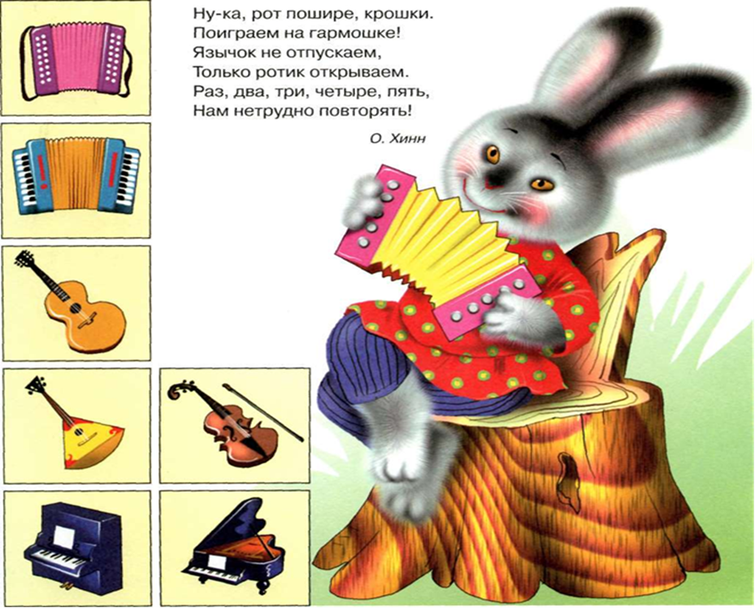
Гармошка
Описание упражнения: улыбнуться, широко открыть рот, «присосать» язык к нёбу (смотри упражнение «Гриб»). Не отпуская язык, сильно опустить нижнюю челюсть, закрыть рот и опять широко открыть, не меняя положения языка. Повторить 4-5 раз.
Дополнительное задание: знаешь ли ты, как называются музыкальные инструменты, нарисованные на маленьких картинках? А как называются музыканты, играющие на этих инструментах?

Slide 15
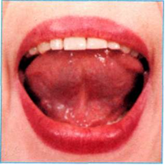
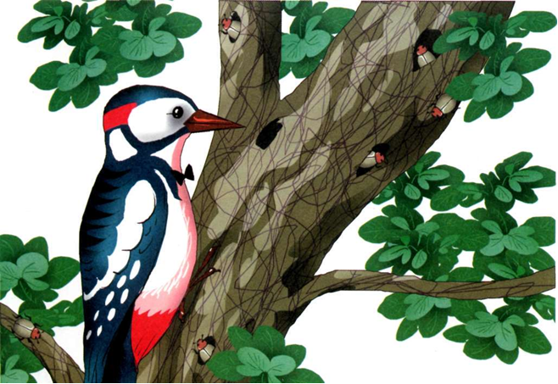
Дятел
Описание упражнения: 1. Улыбнуться, открыть рот, поднять язык вверх. Кончиком языка с силой «ударять» по бугоркам (альвеолам) за верхними зубами и произносить звуки: «д-д-д...». Выполнять 10-20 секунд сначала медленно, затем всё быстрее и быстрее. Следить, чтобы «работал» только кончик языка, а сам язык не прыгал.
2. Потом дятел стал стучать по-другому: «Д-дд, Д-дд...» (выделенный звук произносится сильнее). «Постучи» и ты так языком 10-15 секунд.
3. А потом вот так: «дд-Д, дд-Д...». Выполнять 10-15 секунд.
Дятел на стволе сидит,
Клювом по нему стучит.
Стук да стук, стук да стук.
Раздаётся громкий звук!

Slide 16
Комарик
Описание упражнения: улыбнуться, открыть широко рот, поднять язык вверх и упереть его в бугорки (альвеолы). Пытаться произнести «дзззз», но не отрывисто, а протяжно, в течение 10-15 секунд. Помнить, что комар злой, поэтому нажимать языком на бугорки энергично.

Slide 17
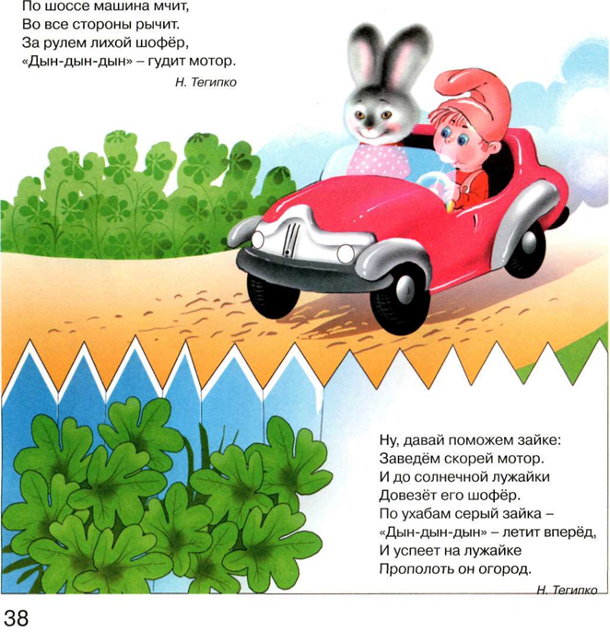
Заведи мотор
Описание упражнения: 1.Улыбнуться, широко открыть рот, поднять язык вверх, с силой ударять кончиком языка по бугоркам за верхними зубами (альвеолам) и произносить: «дын-дын-дын...» (сначала медленно, потом всё быстрее и быстрее). Повторять в течение 5-10 секунд.
2. А теперь давай заведём мотор вот так: «ДЫН - дын, дын; ДЫН - дын, дын...» (выделенный слог надо произносить сильнее, делая на него ударение). Повторить 4-5 раз.

Slide 18
Молодец!

